Slide 1
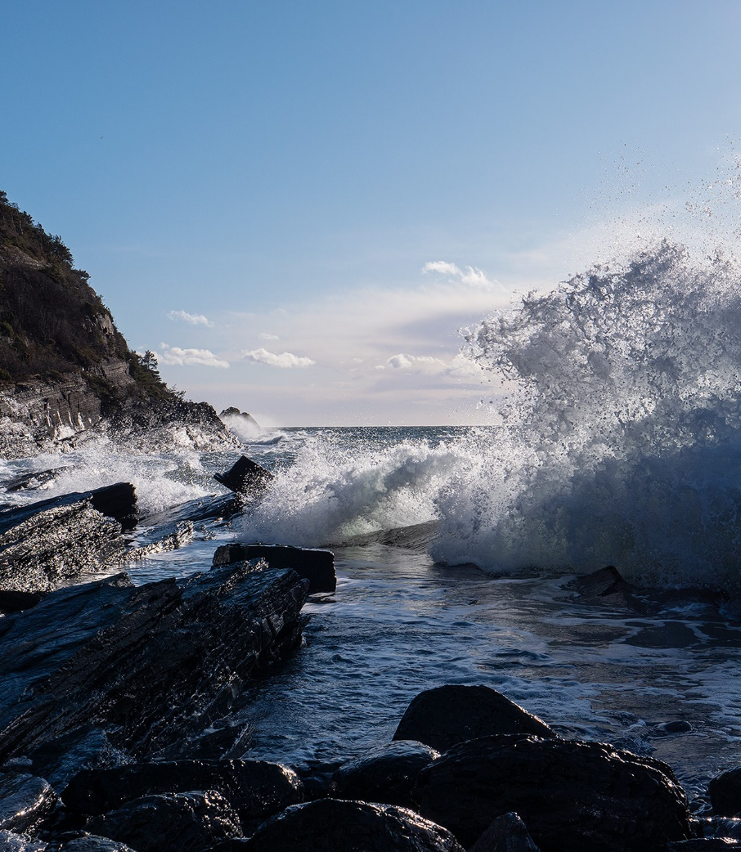
Økonomiske rammer og utvikling 2022-2025

Slide 2
Budsjettbalansen - Resultater
Kommunedirektøren skal legge frem et forslag til saldert budsjett for perioden.
Hvert år i perioden er budsjettmessig i balanse.
Det er forutsatt bruk av tidligere års fondsavsetninger på 9,2 mill. kroner til saldering i 2022.
Utover i perioden er det overskudd
Beløp i mill. kroner | OB 2021 | 2022 | 2023 | 2024 | 2025
Sum inntekter | -1 203,4 | -1 245,8 | -1 259,6 | -1 273,5 | -1 285,4
Sum utgifter | 1 220,7 | 1 270,5 | 1 262,0 | 1 267,9 | 1 281,9
Brutto resultat | 17,3 | 24,7 | 2,4 | -5,5 | -3,5
Netto finansutgifter og inntekter | 56,6 | 70,2 | 84,2 | 84,2 | 84,2
Motpost avskrivinger | -69,4 | -91,1 | -96,1 | -95,1 | -94,2
Netto resultat | 4,4 | 3,8 | -9,5 | -16,4 | -13,6
Sum disponeringer eller dekning av netto driftsresultat | -4,4 | -3,8 | 9,5 | 16,4 | 13,6
Årsresultat | 0,0 | 0,0 | 0,0 | 0,0 | 0,0

Slide 3
Budsjettbalansen – Saldering
Hovedelementer i endringene fra 2022, driftsrammene
Kostnadene på eksisterende tjenester øker. Det er satt av buffere på sentrale poster utover i perioden
Innsparinger, effektiviseringer og omstilling er forutsatt og må gjennomføres
Nye investeringer medfører økte driftsutgifter både på byggdrift og tjenestedrift, renter og avdrag

Slide 4
Sentrale inntekter
Skatt og rammetilskudd
Beregnet iht. regjeringens Solbergs forslag til statsbudsjett
Satsninger er videreført til enhetenes rammer
Lagt inn realøkning fom 2023
Eiendomsskatt
Opprinnelig budsjettert inngang 2021 er videreført
Klagebehandling etter nytaksering er ikke ferdig
Kompensasjon i rammetilskuddet for verker og bruk
Beløp i mill. kroner | R 2020 | OB 2021 | 2022 | 2023 | 2024 | 2025
Inntekts- og formueskatt | -392,5 | -412,6 | -428,9 | -433,1 | -437,4 | -441,7
Rammetilskudd | -392,4 | -408,9 | -426,1 | -437,2 | -447,6 | -457,4
Eiendomsskatt | -73,2 | -79,5 | -77,3 | -73,6 | -69,9 | -66,2
Andre generelle driftsinntekter | -3,6 | -2,8 | -2,8 | -2,8 | -2,8 | -2,8
Sum sentrale inntekter | -861,7 | -903,8 | -935,2 | -946,7 | -957,7 | -968,0

Slide 5
Sentrale utgifter
Sentral lønnspott på totalt 20,3 mill. kroner
Sentral pott for frikjøp tillitsvalgte på 1,9 mill. kroner
3,9 mill. kroner i driftsregnskapet til sentrale pensjonsutgifter.
-8 mill. kroner som skal fordeles enhetenes for å nivilere driftsrammen
F.o.m. 2023 er det avsatt udisponert 8,5 mill. kroner årlig av forventet realvekst i frie inntekter,
F.o.m. 2023 er det også avsatt 5 mill. kroner årlig for å dekke uforutsett kostnadsvekst i eksisterende tjenester.

Slide 6
Finansinntekter og -utgifter
Renteinntekter og utbytte
Skagerak med 11,9 mill.kroner i 2022 og utover i perioden som tidligere, 7,9 mill. kroner
Avdrag og renter
Beregnet iht. gjeldende renteavtaler og prognose for rentutvikling i perioden
Minimumsavdrag er brukt
Gevinst finansplasseringene
3,5% av porteføljen er beregnet
Beløp i mill. kroner | R 2020 | OB 2021 | 2022 | 2023 | 2024 | 2025
Renteinntekter og utbytte | -17,6 | -15,7 | -20,9 | -18,5 | -19,5 | -20,1
Renteutgifter, provisjoner og andre finansutgifter | 0,5 | 84,3 | 100,5 | 112,1 | 113,1 | 113,8
Gevinst finansielle instrumenter | -23,8 | -12,0 | -9,5 | -9,5 | -9,5 | -9,5
Netto finansinntekter/finansutgifter | -40,9 | 56,6 | 70,2 | 84,2 | 84,2 | 84,2
Finansutgifter i tjenesteområdene | 72,5 | 0,0 | 0,0 | 0,0 | 0,0 | 0,0

Slide 7
Fond
Pr. 01.november 2021 er det totalt 237,9 mill. kroner i driftsfond
28,8 var bundne driftsfond
209,1 var ubundne driftsfond (disposisjonsfond). Politiske vedtak på 115,7 mill. kroner.
Fellesfondene 90,3 mill. kroner. Dersom overskuddet på 12,0 mill. kroner fra 2.tertial avsettes, økes dette til 20,0 mill. kroner.
3,4 mill. kroner årlig langsiktig kapital
Utover salderingen (15,6 mill. kroner)er det ikke forutsatt sentrale fondsdisponeringer.
Beløp i mill. kroner | R 2020 | OB 2021 | 2022 | 2023 | 2024 | 2025
Til ubundne avsetninger | 43,4 | 4,3 | 3,4 | 3,4 | 3,4 | 3,4
Bruk av ubundne avsetninger | -32,6 | -12,5 | 0,0 | 0,0 | 0,0 | 0,0
Saldering, generell bruk og avsetning Driftsfondet | 0,0 | 0,0 | -9,2 | 5,2 | 10,9 | 8,7
Netto avsetninger | 10,8 | -8,3 | -5,8 | 8,6 | 14,3 | 12,1
Netto avsetninger og årsoppgjørsdisposisjoner i tjenesteområdene | 8,3 | 0,6 | -0,8 | -1,9 | -0,7 | -1,3
Totale avsetninger | 22,2 | -7,6 | -6,6 | 6,7 | 13,6 | 10,7

Slide 8
Enhetenes rammer
Rammene er justert med
Lønns- og prisjustering
Endringer som følge av statsbudsjettet
Kostnadsøkninger enkeltsaker
Nye tiltak, investeringer
Omstilling, innsparing, og effektivisering
Beløp i mill. kroner | R 2020 | OB 2021 | 2022 | 2023 | 2024 | 2025
Samfunn | 84,7 | 68,7 | 65,7 | 59,3 | 62,2 | 59,0
Oppvekst | 303,9 | 303,3 | 316,9 | 307,9 | 298,4 | 289,8
Velferd | 367,4 | 366,3 | 376,2 | 363,4 | 363,8 | 376,9
Kommunedirektør | 84,5 | 85,4 | 86,8 | 84,7 | 82,7 | 80,7
Folkevalgte | 6,8 | 7,8 | 7,0 | 6,8 | 6,7 | 6,5
Finansiering og sentrale poster | 54,3 | 23,8 | 18,2 | 31,8 | 45,4 | 59,0
Driftsutgifter per tjenesteområde | 901,5 | 855,5 | 870,8 | 854,0 | 859,2 | 871,8

Slide 9
Enhetenes rammer
Effekt av tariffoppgjør og endringer i avlønning, totalt 27,1 mill. kroner
Prisregulering av driftsutgifter, 1,3%, og -inntekter, 1,4%, for 2022. Totalt 4,5 mill. kroner inkl. unntak
Endringer vedtatt i økonomiplan 2021-2024, utgjør en reduksjon på 3,8 mill. kroner
Vesentlige feilbudsjetteringer, endringer i inntekter og utgifter i eksisterende tjenester, reduksjon på 0,5 mill. kroner
Driftskonsekvensene av nye investeringer/tiltak og vedtatte tiltak, utgjør en reduksjon på rundt 3 mill. kroner.
Endringer i oppgaver og finansiering i regjeringens forslag til statsbudsjettet, totalt 8,3 mill. kroner
Innsparingstiltak som er fordelt ut på enhetene utgjør 13,6 mill. kroner i 2022 og 75,1 mill. kroner f.o.m. 2025

Slide 10
Investeringer
Beløp i mill. kroner | 2022 | 2023 | 2024 | 2025
Investeringer i varige driftsmidler | 161,4 | 126,9 | 126,9 | 126,9
Tilskudd til andres investeringer | 6,0 | 1,0 | 1,0 | 1,0
Investeringer i aksjer og andeler i selskaper | 2,9 | 2,9 | 2,9 | 2,9
Sum finansieringsbehov | 170,3 | 130,8 | 130,8 | 130,8
Kompensasjon for merverdiavgift | -19,0 | -16,7 | -16,7 | -16,7
Salg av varige driftsmidler | 0,0 | -19,0 | -29,0 | -29,0
Bruk av lån | -148,5 | -92,2 | -82,2 | -82,2
Videreutlån | 50,0 | 50,0 | 50,0 | 50,0
Bruk av lån til videreutlån | -50,0 | -50,0 | -50,0 | -50,0
Avdrag på lån til videreutlån | 28,8 | 29,7 | 30,5 | 31,3
Mottatte avdrag på videreutlån | -28,8 | -29,7 | -30,5 | -31,3
Overføring fra drift | -2,9 | -2,9 | -2,9 | -2,9
Sum finansiering | -170,3 | -130,8 | -130,8 | -130,8
Udekket finansiering | 0,0 | 0,0 | 0,0 | 0,0
I perioden er samlede utgifter på 563 mill. kroner. Herav 542 mill. kroner i anleggsmidler
320 mill. kroner er utlån og avdrag Husbanken
Nye lån til ordinære investeringer på 405 mill. kroner.

Slide 11
Investeringer
Ombygging av Grasmyr ungdomsskole sluttfinansieres
Årlige bevilgninger videreføres i hovedsak
Bamble kirke fullfinasieres
Beløp i mill. kroner | 2022 | 2023 | 2024 | 2025
Oppgradering kommunale bygg | 5,0 | 5,0 | 5,0 | 5,0
Utbygging Grasmyr, framtidas ungdomskole mv. | 83,7 | 0,0 | 0,0 | 0,0
IKT investeringer | 8,4 | 8,4 | 8,4 | 8,4
Større prosjekter vedtatt av kommunestyret | 1,2 | 0,0 | 0,0 | 0,0
Attraktivitet, miljø, friområder, mm. | 15,3 | 6,5 | 6,5 | 6,5
Vann, avløp, renovasjon | 30,0 | 30,0 | 30,0 | 30,0
Veg og trafikksikkerhet | 5,0 | 5,0 | 5,0 | 5,0
Investeringer helse og omsorg | 12,9 | 72,0 | 72,0 | 72,0
Investeringer i varige driftsmidler | 161,4 | 126,9 | 126,9 | 126,9

Slide 12
Nøkkeltall - Netto driftsutgifter
Forslag til handlingsregel 2022-2024:
Netto driftsresultat i prosent av brutto driftsinntekter skal for perioden gjennomsnittlig minst være på nasjonalt mål for netto er fra TBU satt til 1,75%.
I perioden når ikke Bamble kommune målet i handlingsregelen på gjennomsnittlig netto driftsresultat på 1,75% for perioden.

Slide 13
Nøkkeltall – Disposisjonsfond
Forslag til handlingsregel 2022-2025:
Kommunens samlede disposisjonsfond i prosent av brutto driftsinntekter skal minst være på gjennomsnittet for KOSTRA gruppe 7 i sist avlagt regnskap, 10,5%.
Disposisjonsfondene økes til 18,3 % i 2025, dette er godt innenfor handlingsregelen på 10,5%.

Slide 14
Nøkkeltall - Langsiktig lånegjeld
Forslag til handlingsregel 2022-2025:
Netto lånegjeld i prosent av brutto driftsinntekter skal normalt ikke overstige gjennomsnittet i KOSTRA gruppe 7 siste regnskapsår, 102,9%
Bamble kommune når ikke handlingsregelen om 102,9% i perioden.

Slide 15
Nøkkeltall - Netto finansutgifter
Forslag til handlingsregel 2021-2024:
Netto finans og avdrag i % av brutto driftsinntekter skal normalt ikke overstige gjennomsnitt i KOSTRA gruppe 7 i siste regnskapsår, 4,8%.
I perioden øker netto finans og avdrag i % av brutto driftsinntekter fra 4,9 % i 2021 til 5,6% i 2022 og 6,7 % i 2023. Kommunen når ikke målsetningen på 4,8 % i perioden.

Slide 16
Risikoområder i budsjettet
Nye investeringer og tiltak
Omstilling og innsparinger
Avdrag og rentenivå
Rammetilskudd
Kostnadsvekst i tjenestene
Fond
Avkastning finanskapitalen
Skagerak Energi

Slide 17
Ønska tiltak
 | Tiltak | 2022 | 2023 | 2024 | 2025
Kommunedirektør |  | 1 240 | 1 090 | 1 090 | 1 090
 | Digitalisering av tjenester | 0 | 0 | 0 | 0
 | Kompetanse | 0 | 0 | 0 | 0
 | Kvalitetssystem internkontroll | 0 | 0 | 0 | 0
 | Ny funksjonalitet i styringssystemet, kommunale planer og varsling | 200 | 50 | 50 | 50
 | Nyanskaffelse av system for regnskap, fakturering, lønn og personal | 0 | 0 | 0 | 0
 | Prosjekt 18 | 0 | 0 | 0 | 0
 | Rekruttering | 0 | 0 | 0 | 0
 | Saksbehandlingssystem | 0 | 0 | 0 | 0
 | Økt kapasitet på støtte til politisk på kommunikasjon | 350 | 350 | 350 | 350
 | Økt oppdragsmengde/manglende kapasitet | 690 | 690 | 690 | 690
Oppvekst |  | 1 393 | 1 397 | 2 287 | 2 287
 | Barnehageplan 2022, bygg, opptak, inv og drift | 0 | 0 | 0 | 0
 | Fremtidig organisering av det pedagogisk tilbud til barn med spesielle behov og lokaler til dette. | 0 | 0 | 0 | 0
 | Kultur og fritidstilbud for ungdom | 0 | 890 | 1 780 | 1 780
 | Midler til logopedi. | 750 | 750 | 750 | 750
 | Rådgiver IKT, digitalt løft skole og barnehage | 750 | 750 | 750 | 750
 | Samarbeid med Porsgrunn og Grunnskoleopplæring voksne. | -632 | -1 518 | -1 518 | -1 518
 | Skolekantine Bamble ungdomsskole | 175 | 175 | 175 | 175
 | Øking av administrasjonsressurs for barnehager med mer enn 100 barn | 350 | 350 | 350 | 350
 | Tiltak | 2022 | 2023 | 2024 | 2025
Samfunn |  | 5 150 | 2 550 | 2 050 | 2 050
 | Gassveien fv353, kommunal del-finansiering | 0 | 0 | 0 | 0
 | GBR, kostnader som ligger igjen i kommunen | 0 | 0 | 0 | 0
 | Grasmyrhallen, fremtidige planer | 0 | 500 | 0 | 0
 | Husleie Herre skole musikkorps | 24 | 24 | 24 | 24
 | Innløsning festetomter Rugtvedt | 0 | 0 | 0 | 0
 | IUA, budsjett og regnskapsrutiner etter GBR | 0 | 0 | 0 | 0
 | Klagesakbehandling eiendomsskatt, prosesskostnader for klager og korreksjon eiendomsskatt | 0 | 0 | 0 | 0
 | Knutepunktet, fremtidig driftsbudsjett | 0 | 0 | 0 | 0
 | Kystkulturkvartalet, kystkulturstrategi | 500 | 0 | 0 | 0
 | Prosjektleder bystrategisamarbeidet i Grenland | 1 000 | 1 000 | 1 000 | 1 000
 | Stiftelsesboliger, overtakelse? | 0 | 0 | 0 | 0
 | Tilskudd til arrangementer ved Bamble bibliotek og litteraturhus | 150 | 150 | 150 | 150
 | Vedlikehold av Rådhuset, maling, fornye kledning, sprosser, vinduer og murfasade | 2 600 | 0 | 0 | 0
 | Vedlikehold nytt veisystem - Grasmyr utbyggingen | 200 | 200 | 200 | 200
 | Øke stillingen for barnetalspersonen fra 10 til 20 % | 76 | 76 | 76 | 76
 | Økt bemanning park | 600 | 600 | 600 | 600
Velferd |  | 10 009 | 9 009 | 9 059 | 9 059
 | Boliger til personer med lav boevne | 0 | 0 | 0 | 0
 | Forprosjekt felles legevakt Porsgrunn og Bamble | 1 000 | 1 000 | 0 | 0
 | Heltidskultur | 0 | 0 | 0 | 0
 | Kommunale transporttjenester - mulighet for effektivisering | 0 | 0 | 0 | 0
 | Kommunens legetjeneste | 500 | 500 | 500 | 500
 | Kvalitetsreformen Leve hele livet | 0 | 0 | 0 | 0
 | Nedbygging av tjenestene knyttet til mottak av flyktniger | -1 | -1 | -1 | -1
 | Psykiske helsetjenester for barn, unge og familier | 2 100 | 2 100 | 3 150 | 3 150
 | Statsbudsjettet; forutsetter økning innslagspunkt ressurskrevende 2022 | 1 100 | 1 100 | 1 100 | 1 100
 | Utvikling og utvidelse av hovedkjøkkenet | 1 000 | 0 | 0 | 0
 | Videre satsning på e-helse og digitalisering | 4 310 | 4 310 | 4 310 | 4 310
Totalsum |  | 17 792 | 14 046 | 14 486 | 14 486

Slide 18
Alternative innsparinger, må utredes videre
Utsette investeringer i 2022 og 2023
Gjennomgang og evaluering av forebyggende tiltak og tjenester og gevinstene av disse
Endring av vaskeritjenesten
Utnytte eksterne tilskuddsordninger
Utleiepriser kommunale bygg
Gjennomgang av tildelingspraksis og tjenestenivå
Redusere antall utleieboliger og reduksjon av tomgangsleie
Gjennomgang av kantinedrift på rådhuset
Tverrfaglig samarbeid
Tilbud til barn med diagnoser
Endre utlysningspraksis – annonsering
Medarbeiderundersøkelse som omfatter hele kommunen
Effektivisere dokument- og informasjonsflyt
Kostnadsbesparelser netto lønnsutgifter ved redusert sykefravær
Digitalisering av oppgaver og gevinstrealisering
Effektivisere felles administrative oppgaver
Effektiv møtekultur
Interkommunalt samarbeid

Slide 19
Rådmannens forslag til vedtak
Vedtaket inneholder i prinsippet fire elementer:
Økonomiske rammer
Gebyrregulering og eiendomsskatt
Måltall for økonomisk utvikling
Føringer for underordnede organ

Slide 20
Videre prosess
Budsjett/handlingsprogram:
08.nov Publiserer kommunedirektørens økonomiplan- og budsjettforslag
29.nov- 1.des Råd og utvalg
02.des Møte formannskap, innstilling
16.des Møte kommunestyre
Prosessen er forankret i følgende bestemmelser:
Økonomireglement for Bamble kommune.
Kommunelovens økonomiregler
Forskrift om økonomiplan, årsbudsjett, årsregnskap og årsberetning

Slide 21
Direktesending på KS.no 9. november kl 16–17
Gram vil presentere tilleggsnummeret til statsbudsjettet
KS gir kommentarer til regjeringens tilleggsproposisjon

